Slide 1
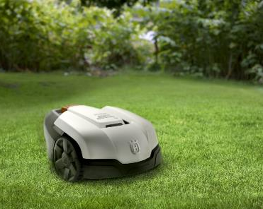
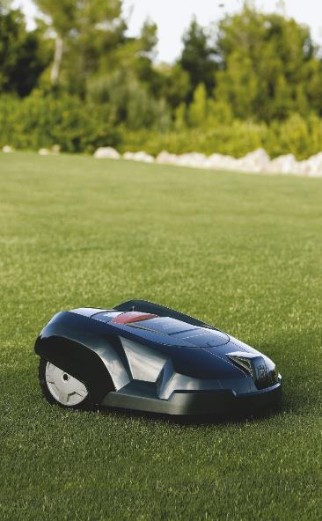
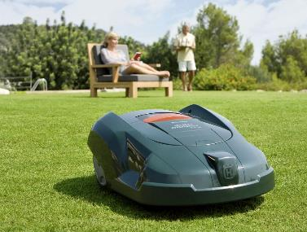

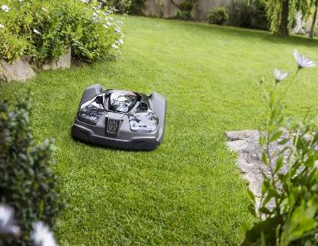
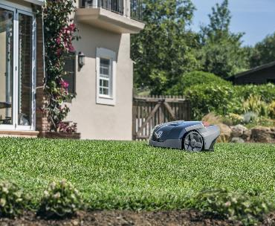

PRODUCTOS BOSQUE Y JARDÍN

Slide 2
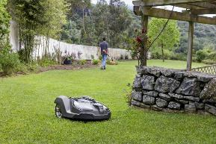
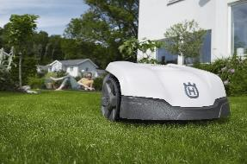
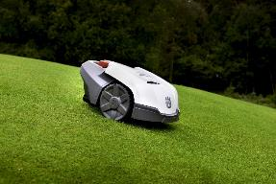
Automowers
2018
PRODUCTOS BOSQUE Y JARDÍN

Slide 3
Automowers
Husqvarna es pionero y líder mundial en cortacéspedes robóticos
Totalmente autónomo y silencioso (solo 58dB)
Fácil manejo, instalación y programación
Alimentación eléctrica de bajo consumo, 10kWh/mes (Aproximadamente US$ 2,00/mes)
Diseño robusto para resistir a la intemperie
PRODUCTOS BOSQUE Y JARDÍN

Slide 4
Automowers
Amigable con el medio ambiente, sin emisiones
Corte perfecto sin desgarres. No corta por impacto como las convencionales
Corte en patrones aleatorios
Corta un centímetro cada vez, no necesita ser recogido, actúa como fertilizante natural
Modelos con GPS. Conexión Wifi y Bluetooth
Sistema de bloqueo de código PIN y alarma antirrobo
PRODUCTOS BOSQUE Y JARDÍN

Slide 5
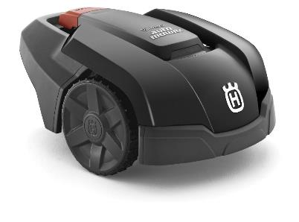
Automowers
Ocasional
Modelo AM105
Superficie⁽¹⁾ 600 m² (+/- 20%)
Productividad* 43 m²/h
Corte x carga* 51 m²
Tiempo de carga* 50 min
Ancho de corte 17 cm
Pendiente hasta 25%
Cuchillas 3
Ruedas 3
Ajuste de altura manual
Peso 6,7 kg
(1) En 1 y ½ día corta toda la superficie
* Valores promedios aproximados
PRODUCTOS BOSQUE Y JARDÍN

Slide 6
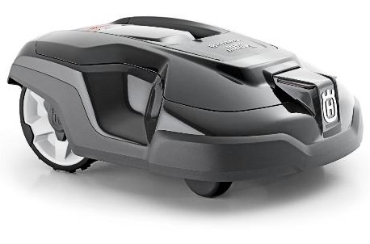
Automowers
Ocasional
Modelo AM310
Superficie 1000 m² (+/- 20%)
Productividad* 56 m²/h
Corte x carga* 66 m²
Tiempo de carga* 60 min
Ancho de corte 22 cm
Pendiente hasta 40%
Cuchillas 3
Ruedas 4
Ajuste de altura manual
Peso 9 kg
* Valores promedios aproximados
PRODUCTOS BOSQUE Y JARDÍN

Slide 7
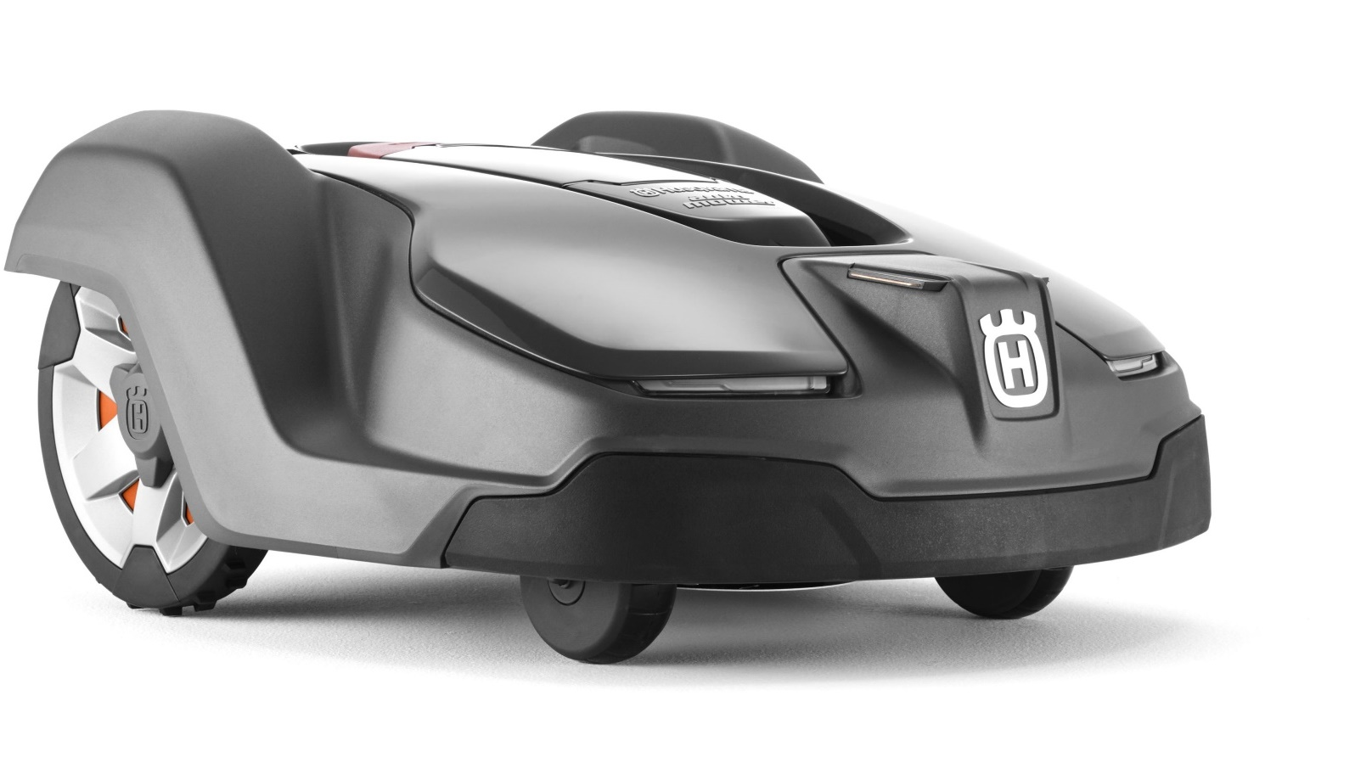
Automowers
Ocasional
Modelo AM430X
Superficie 3200 m² (+/- 20%)
Productividad* 133 m²/h
Corte x carga* 300 m²
Tiempo de carga* 65 min
Ancho de corte 24 cm
Pendiente hasta 45%
Cuchillas 3
Ruedas 4
Ajuste de altura eléctrico
Peso 13,2 kg
GPS SI
Temporizador SI
* Valores promedios aproximados
PRODUCTOS BOSQUE Y JARDÍN

Slide 8
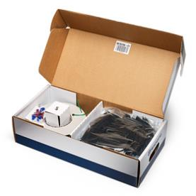
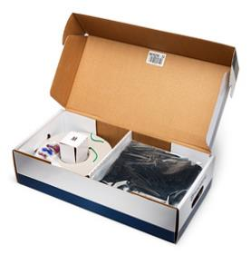
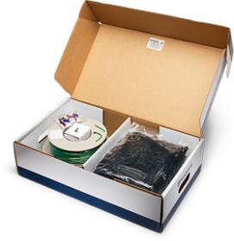
Automowers
Material de instalación
SMALL | MEDIUM | LARGE
800 m² | 2000 m² | 5000 m²
Cable (150m), Clavijas (300 PC), Acoples (3 PC), Conectores (5 PC) | Cable (250m), Clavijas (400 PC), Acoples (3 PC), Conectores (5 PC) | Cable (400m), Clavijas (600 PC), Acoples (5 PC), Conectores (5 PC)
PRODUCTOS BOSQUE Y JARDÍN

Slide 9
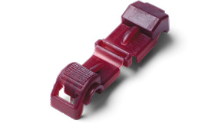
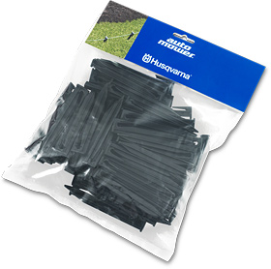
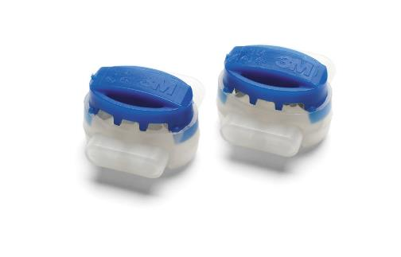
Automowers
Material de instalación
Conector
Acoples
Clavijas
PRODUCTOS BOSQUE Y JARDÍN

Slide 10
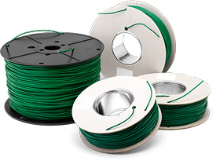
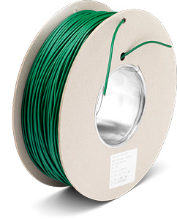
Automowers
Material de instalación
Cable 200 m
Cable 800 m
El cable proporcionado por Husqvarna está diseñado para estar en contacto con el suelo, soportar la humedad y la exposición a los rayos solares a diferencia de los cables eléctricos convencionales.
PRODUCTOS BOSQUE Y JARDÍN

Slide 11
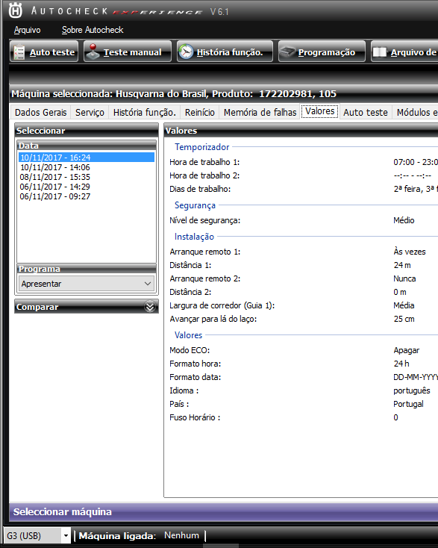
Automowers
Autocheck software
El mantenimiento del Automower es ayudado por el software "Autocheck"
Al conectar el robot al PC a través de un cable USB, es posible acceder a varias informaciones:
  Horas de funcionamiento
  Ciclos de carga
  Historial de fallos
  Programación de valores
  Prueba de los sistemas
  Actualización de software
  Capacidad de carga de la batería
PRODUCTOS BOSQUE Y JARDÍN

Slide 12
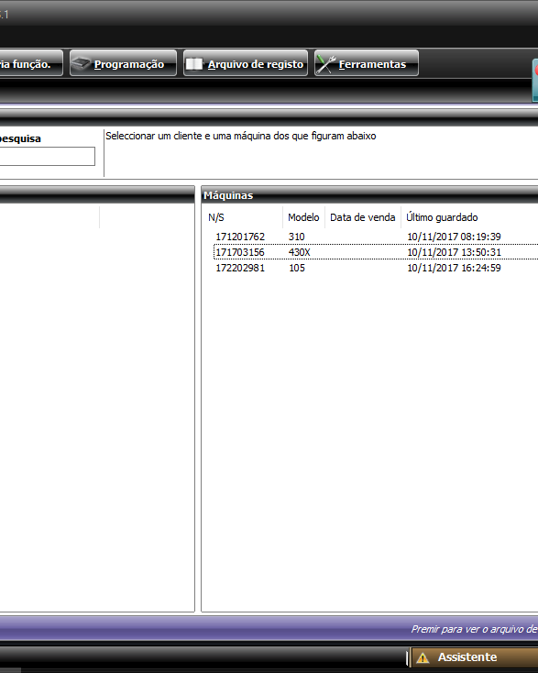
Automowers
Autocheck software
Antes de la primera instalación de un Automower, el robot debe ser conectado al software Autocheck para descifrar el código de fábrica
El software almacena la información de todos los robots que se han conectado a él, separados por clientes
Es posible informar de una máquina como robada, lo que impide la utilización del software para diagnosticarla
PRODUCTOS BOSQUE Y JARDÍN

Slide 13
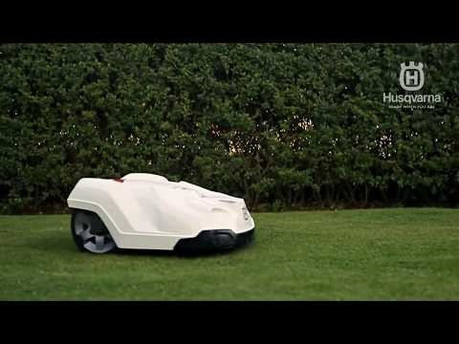
Automowers, los Robots Cortacésped Husqvarna. https://www.youtube.com/watch?v=ZZBTov8adWI
PRODUCTOS BOSQUE Y JARDÍN

Slide 14
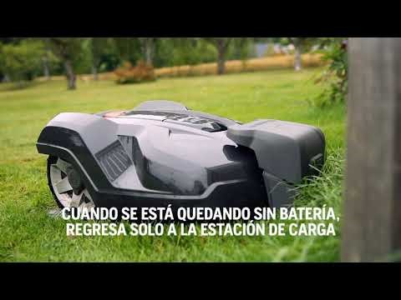
Husqvarna Automower®, datos prácticos e información.
https://youtu.be/qdyVWTRuO4Q
PRODUCTOS BOSQUE Y JARDÍN

Slide 15
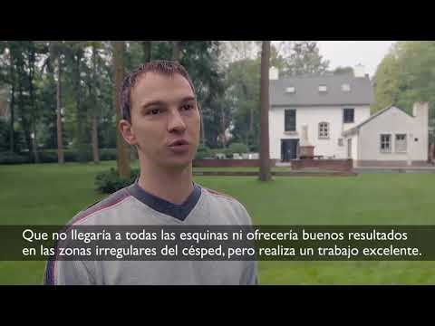
Automowers, Robot Cortacésped Husqvarna - Testimonios de Usuarios de Automower. https://youtu.be/RUq7ItJ5YEo
PRODUCTOS BOSQUE Y JARDÍN

Slide 16
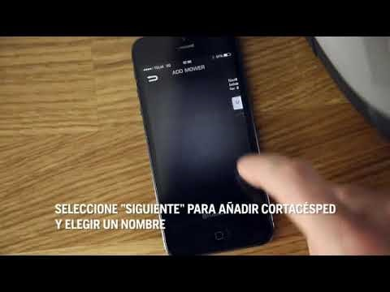
Automower Connect - Trailer y Guía de Inicio
https://youtu.be/3tbTNuZ8ANs
PRODUCTOS BOSQUE Y JARDÍN

Slide 17
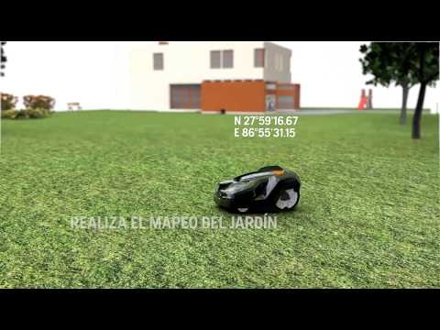
Husqvarna Automower®, navegación asistida con GPS
https://youtu.be/plvcgC4z36Y
PRODUCTOS BOSQUE Y JARDÍN

Slide 18
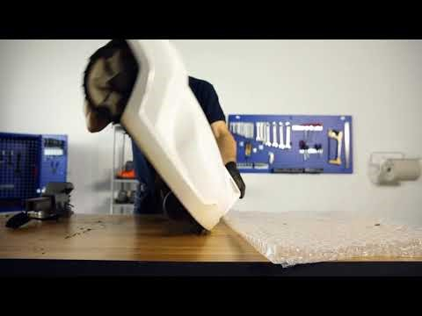
Husqvarna Automower®, limpieza habitual.
https://youtu.be/4WFpgSSbPQw
PRODUCTOS BOSQUE Y JARDÍN

Slide 19
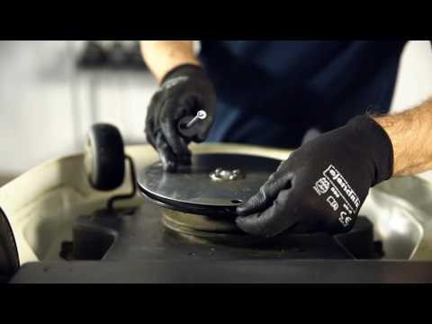
Husqvarna Automower®, Cambio de las cuchillas
https://www.youtube.com/watch?v=HNtXDoFG8ug
PRODUCTOS BOSQUE Y JARDÍN

Slide 20
MUCHAS GRACIAS
www.rumbosrl.com.ar
Los vídeos también se encuentran disponibles en nuestra web. Sujeto a cambios sin previo aviso.
www.facebook.com/HusqvarnaArgentina
www.facebook.com/GrupoRumboArgentina

